Slide 1
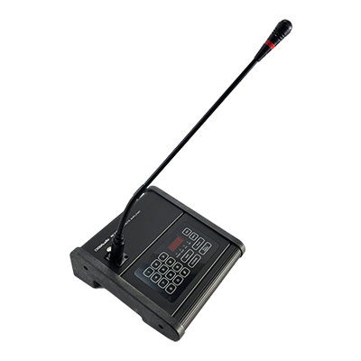
REMOTE AMP
RCA050
스위치로 조작 가능
마이크, 챠임, AUX 개별 볼륨 조절 가능
원격지 안내방송 운영 보조
스피커제어회선수 : 50ch
무게 : 1.1kg
신호대잡음비 : 65dB
외형규격 (W x H x D)mm : 201 x 212 x 68
입력레벨 : MIC -50dBm / AUX -10dBm
출력레벨 : 0dB
주파수 특성 : 100Hz ~ 15KHz
통신방식 : RS-422
정격전원 : DC 24V / 300mA
전고조파의율 : 0.5%

